Slide 1

PROCES
Franz Kafka (1883 – 1924)
Napsáno: 1914–1915
Vydání: 1925 (posmrtně)
“Nedokončeny román“
- Savva Popov

Slide 2

ZÁKLADNÍ INFORMACE
Literární směr – Existencialismus a Expresionismus
Literární žánr – Psychologický román
Literární druh – Epika
Forma – Próza

Slide 3
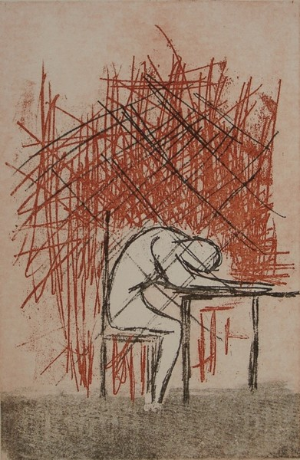
HLAVNÍ TÉMA:
- Absurdita byrokratického politického systému
- Varovaní před ideologickými režimy
- Úzkost, bezvýchodnost, marný boj proti nejasnosti
ČAS A PROSTOR:
- Čas: příběh se odehrává přesně rok, od 30. do 31. narozenin Josefa K.
- Prostor: neurčeny město (Praha?)
„K. u stolu“ – Elke Rehder

Slide 4
POSTAVY
Josef. K - Hlavní postava, třicetiletý prokurista v bance, prochází psychologickým rozkladem kvůli “procesu“
Paní Grubachova – paní bytná, vše sleduje
Strýc Albert - Přivádí Josefa k advokátovi a snaží se mu pomoci
Advokát Dr. Huld - Neustále slibuje pomoc, ale nic reálného nepodnik
Titorelli - Soudní malíř, vysvětluje Josefovi různé možnosti výsledku procesu
Obchodník Block - klient advokáta, procesem už naprosto zlomený člověk

Slide 5
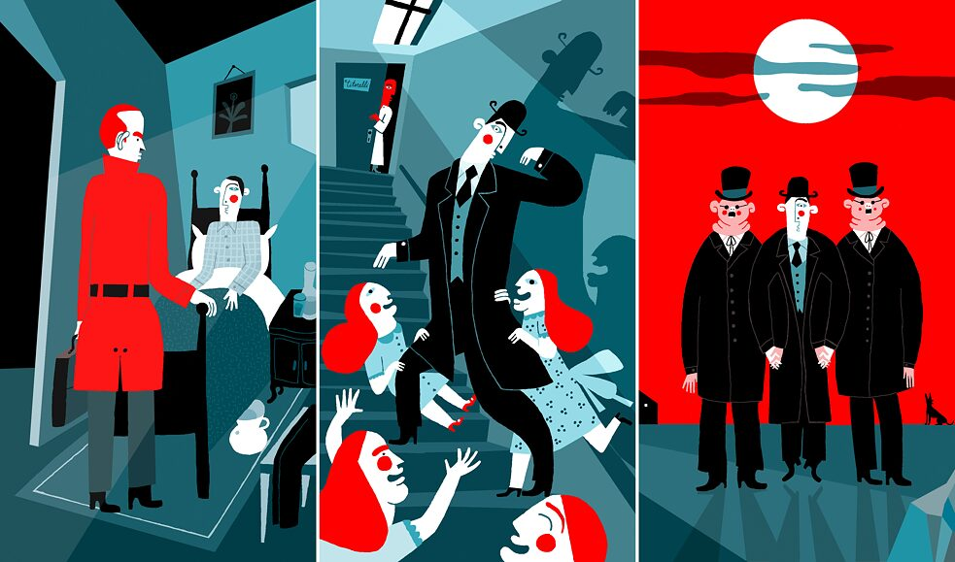
DĚJ – Narozeniny
Jednoho rána, k Josefovým třicátým narozeninám, do jeho bytu přijdou dva podivní muži – Franz a Willem – a oznámí mu, že je zatčen. Nedozví se za co a není mu nijak omezen pohyb – může chodit do práce a dál žít svůj život, jen s tím, že proti němu běží proces. Nikdo mu nic nevysvětluje, každý se chová, jako by to byla naprosto normální věc.

Slide 6
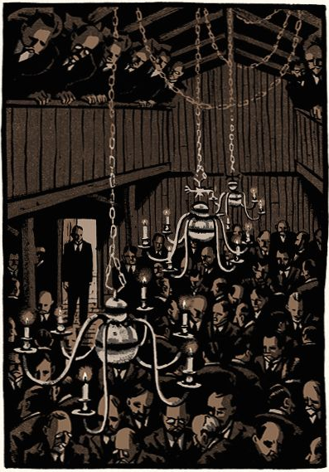
DĚJ – První návštěva soudu
Josef se rozhodne zjistit pravdu a bránit se. Postupně se setkává s několika lidmi, kteří mu mají údajně pomoci, ale jen ho vtahují hlouběji do chaosu. Dostaví se na první slyšení do jakéhosi podkroví činžovního domu, kde je místnost plná lidí. Soud působí naprosto neuspořádaně, nikdo mu nic nevysvětlí, soudci mlčí nebo pronášejí nesrozumitelná prohlášení.

Slide 7

DĚJ – Advokát a další
Na radu svého strýce kontaktuje nemocného advokáta Dr. Hulda. Huld ho ale jen zdržuje, neustále mluví o svých konexích, ale reálně pro něj nic neudělá. Josef má pocit, že jen ztrácí čas. U Hulda se seznamuje s jeho služebnou Leni, která mu nabídne pomoc – a zároveň s ním naváže milostný vztah. Tvrdí, že zná soudce a má „vliv“.

Slide 8
DĚJ – Titorelli a Obchodník Block
Josef navštěvuje soudního malíře Titorelliho, který mu nabízí tři možnosti výsledku procesu: Skutečné osvobození (prakticky nemožné). Zdánlivé osvobození (časem stejně zrušené) a odklad. Josef pochopí, že vítězství není možné – proces se nedá vyhrát, jen prodlužovat. Potkává dalšího nešťastníka Blocka, který je už roky v procesu. Block se stal otrokem svého advokáta, je naprosto zlomený a zcela závislý na systému, který ho ničí. Celou dobu se Josef snaží najít někoho, kdo mu skutečně pomůže, ale každý kontakt ho jen víc zaplétá do absurdní sítě soudního systému, který je naprosto anonymní a nekontrolovatelný.

Slide 9
DĚJ – Konec
Po roce marného boje, (31. narozeniny) během kterého se Josef pomalu stává lhostejným ke svému osudu, si pro něj přijdou dva muži. Vedou ho za město, na opuštěné místo. Josef už skoro bez odporu přijímá svůj osud. Jeden z mužů mu zarazí nůž do srdce. Jeho poslední myšlenka je plná studu – cítí vinu, kterou nikdy nepochopil, a umírá bez vysvětlení, proč byl vůbec odsouzen.

